Slide 1


Laboratório de Banco de Dados Avançado

Slide 2

Estudo de Caso
MER – Modelo Entidade Relacionamento

Slide 3
Enunciado
Uma empresa de mídia digital está desenvolvendo um portal de notícias online com o objetivo de publicar conteúdos informativos em diversas áreas, como política, esportes, tecnologia, cultura e economia. Para isso, é necessário projetar um banco de dados relacional que armazenará todos os dados relevantes para o sistema.

Slide 4
Requisitos
O portal possui diversos jornalistas cadastrados, cada um com seu nome completo, e-mail, telefone e data de contratação.
As notícias publicadas devem conter título, conteúdo, data de criação, horário e status (rascunho, publicada ou arquivada).
Cada notícia é escrita por um ou mais jornalistas.
As notícias podem conter imagens e vídeos, com descrição e link de mídia externa ou arquivo.
As notícias são organizadas em categorias, como esporte, política, tecnologia, etc. Uma notícia deve conter apenas uma categoria.
Os leitores podem se cadastrar no portal, informando nome, e-mail e data de nascimento.
Leitores podem comentar as notícias. Cada comentário deve ter conteúdo textual, data e hora do envio, além de estar associado a um único leitor e uma única notícia.
Leitores também podem avaliar as notícias (com uma nota de 1 a 5) e salvá-las em uma lista pessoal de favoritos.
O sistema deve permitir buscas por palavras-chave nos títulos e conteúdos das notícias.

Slide 5
Exercícios
Identifique as entidades necessárias para o banco de dados da empresa de mídia digital;
Para cada entidade, liste os atributos necessários;
Defina os relacionamentos entre as entidades, especificando os tipos de cardinalidade (1:1, 1:N, N:N).

Slide 6
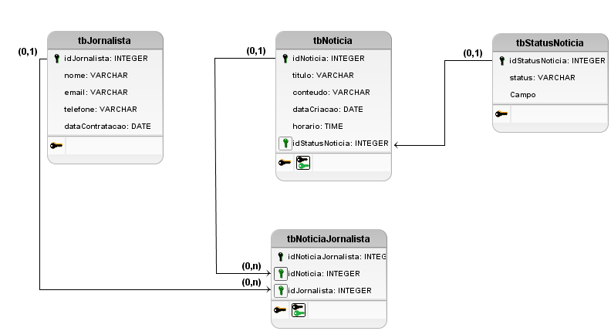
Solução dos requisitos 1, 2 e 3
O portal possui diversos jornalistas cadastrados, cada um com seu nome completo, e-mail, telefone e data de contratação.
As notícias publicadas devem conter título, conteúdo, data de criação, horário e status (rascunho, publicada ou arquivada).
Cada notícia é escrita por um ou mais jornalistas.

Slide 7
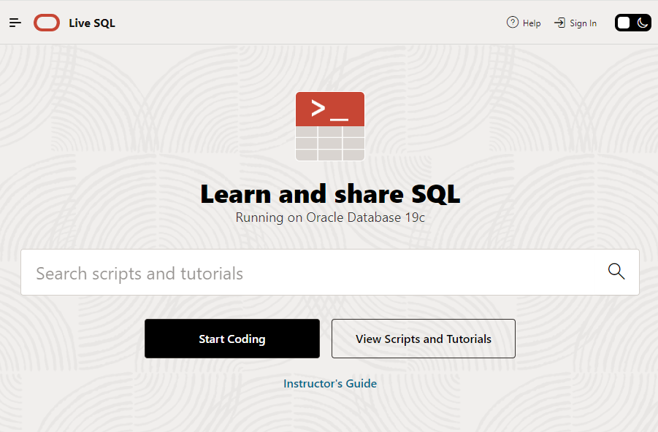
Revisão de conteúdo
Fazer login no Live SQL da Oracle
https://livesql.oracle.com/

Slide 8
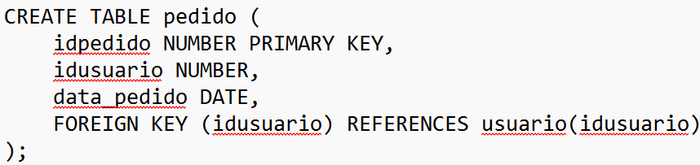
Exemplo de script para criação de tabela

Slide 9
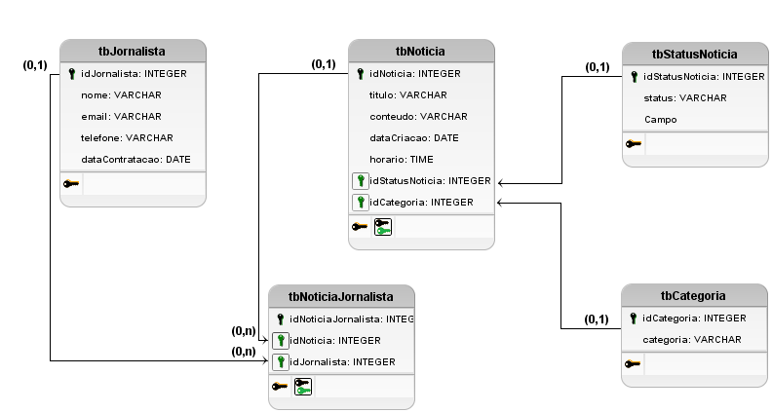
Exercícios (Criação das tabelas)
Criar as tabelas:
(Tabelas principais para a aula: tbCategoria, tbStatusNoticia e tbNoticia)

Slide 10
Exercícios (inserção de dados)
Insira pelo menos 4 registros em cada tabela:
(Tabelas principais para a aula: tbCategoria, tbStatusNoticia e tbNoticia)
Comando insert

Slide 11
Exercícios (leitura dos dados)
Comando select
1 - Listar todas as notícias.
2 - Listar todas as notícias exibindo a data no formato dd/mm/yyyy.
3 – Listar todas as notícias cujo mês seja agosto. Exibir as notícias da mais atual para a mais antiga.
4 – Listar a quantidade de notícias existentes:
5 – Listar as categorias existentes:
6 – Listar todas as notícias da mais atual para a mais antiga:
7 - Listar apenas as duas últimas notícias criadas.
8 – Listar apenas a primeira notícia criada:
9 – Liste a quantidade de notícias existentes por categoria. (sem inner join idCategoria e quantidade)
10 - Liste a quantidade de notícias existentes por categoria. (com inner join categoria e quantidade)
11 - Listar os campos notícia, categoria, datacriação da tabela de notícias (inner join)
12 - Listar os campos notícia, categoria, datacriação da tabela de notícias. Exibir mesmo as categorias que não estão cadastradas em nenhuma notícia
13- Listar os campos notícia, categoria, datacriação da tabela de notícias onde as notícias iniciam com a letra A.
14 - Listar os campos notícia, categoria, datacriação da tabela de notícias onde as notícias não iniciam com a letra N.
15 - Listar os campos notícia, categoria, datacriação da tabela de notícias onde as categorias são esporte ou famosos (utilizar in).

Slide 12
Exercícios (excluir tabela)
Exclua as tabelas
tbNoticia
tbCategoria
tbStatusNoticia
Para exclusão de estrutura comando drop

Slide 13

www. cruzeirodosul.edu.br

